Slide 1


Slide 2



Slide 3


Slide 4


Slide 5


Slide 6


Slide 7
CISC
RISC

Slide 9
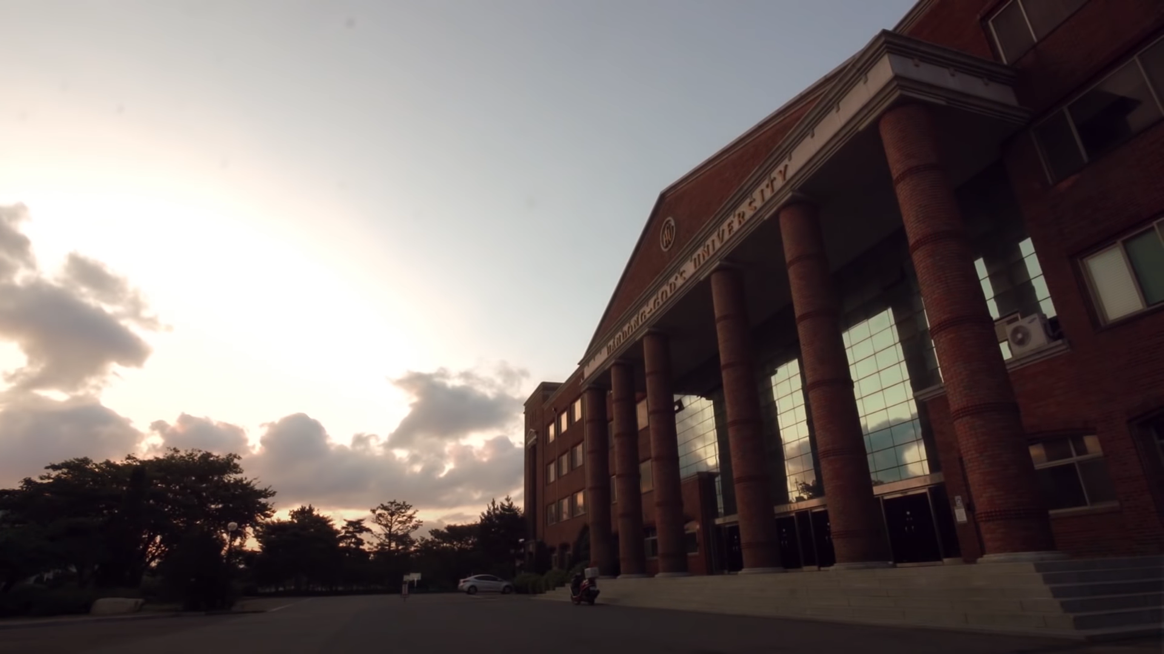

Slide 10


Slide 11


Slide 12
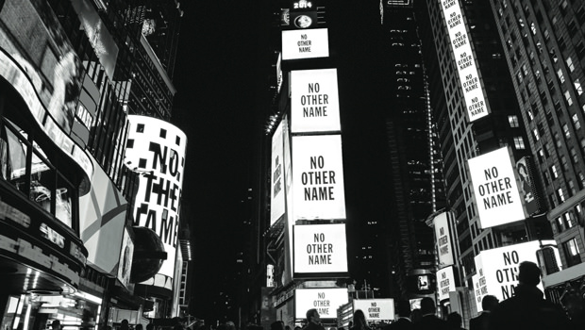

Slide 13
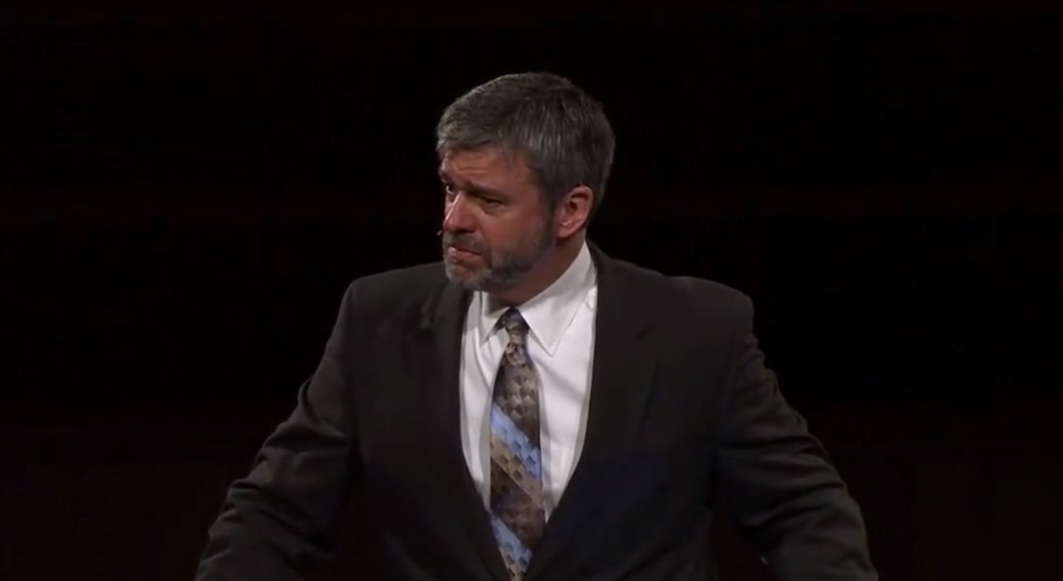

Slide 14
우직한
사람들

Slide 15


Slide 16


